Slide 1
Quản trị Server
Bài 5:
Quản lý file, chia sẻ tài nguyên

Slide 2

Nội dung bài học
Kiểm tra phần tự học online
Đưa ra vấn đề mở (báo cáo theo nhóm)
Đưa ra vấn đề cả lớp cùng thảo luận
Giải đáp về asignment
Giới thiệu phần assignment tiếp theo
Giới thiệu bài tự học tiếp theo.

Slide 3


ĐIỂM DANH
Notes:
Yêu cầu sinh viên đến lớp đúng giờ và điểm danh ngay.

Slide 4

Ôn lại nội dung bài online

Slide 5
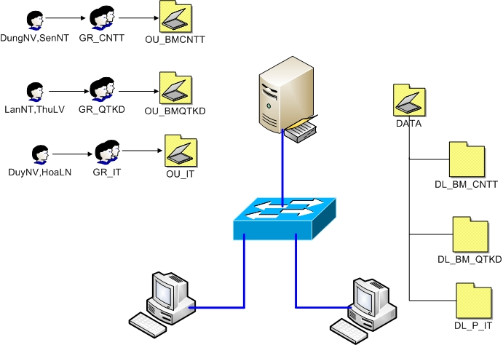
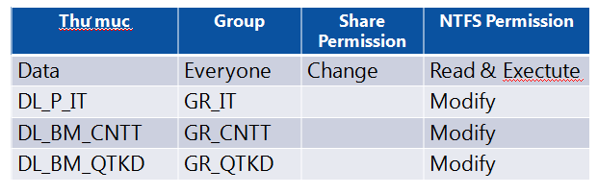
Bài tập 1: Chia sẻ tài nguyên

Slide 6
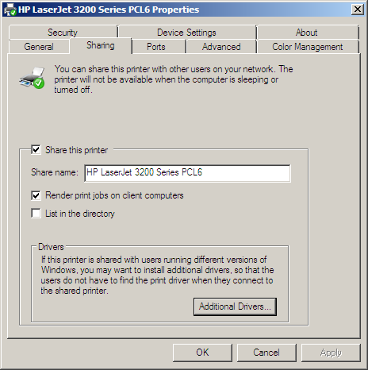
Bài tập 2: Cài đặt và chia sẻ máy in

Slide 7
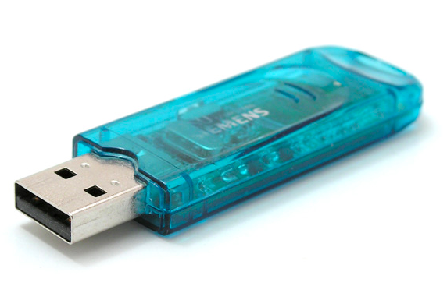
Chuyên đề
Các nhóm đăng ký thuyết trình vào hôm này báo cáo cho cả lớp.

Slide 8

Giải đáp về Assignment
Notes:
Sau khi trả lời cầu hỏi, giáo viên nhắc sinh viên chuẩn bị phần tiếp theo của assignment cho báo cáo tiến độ tuần tới. Bảo cho cả lớp biết hàng tuần phải làm bài đến đâu.

Slide 9

Báo cáo tiến độ assignment
Mỗi buổi học giáo viên sẽ chọn 1-2 sinh viên lên báo cáo tiến độ assignment.
Notes:
Giáo viên mô tả cho rõ: trước buổi học tiếp theo sinh viên phải làm assignment đến đâu? Sinh viên không biết giáo viên sẽ chọn ai trong buổi học tiếp theo. Vậy thì mỗi buổi học, cả lớp phải chuẩn bị trước. Việc này có thể ảnh hưởng đến điểm hoạt động (tủy giáo viên).

Slide 10
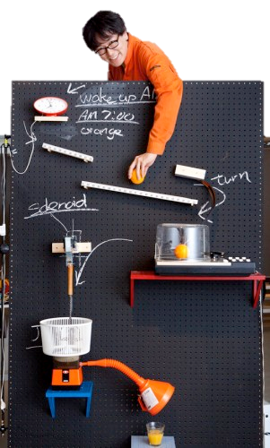
Vấn đề mở
Một vấn đề mở là một bài tập rất dễ hiểu và rất khó giải quyết.

Slide 11
Vấn đề mở
Khi giải vấn đề mở, sinh viên được phép dùng bất kỳ phương pháp, kể cả những giải pháp ở ngoài nội dung môn học hoặc ở ngoài lĩnh vực CNTT cũng được chấp nhận.

Slide 12
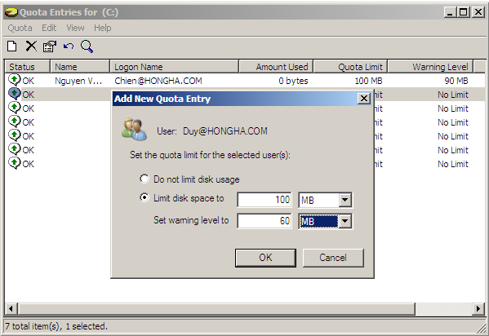
Vấn đề mở 1: Giới hạn dung lượng đĩa Quota Disk
Tính năng Quota Disk cho phép giới hạn ổ đĩa mạng cho từng người dùng khi truy cập thư mục chia sẻ.
Giới hạn dung lượng ổ đĩa với từng User.
Thiết lập Quota riêng cho từng phòng ban

Slide 13
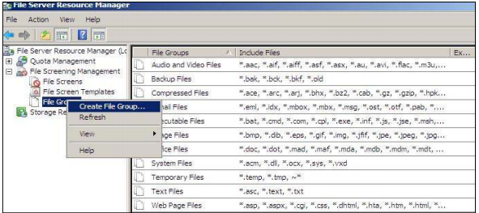
Vấn đề mở 2: Dịch vụ File Server Resource Manager
Cho phép áp dụng Quota lên ổ đĩa hoặc thư mục.
Cho phép / cấm lưu các file có phần mở rộng theo nhóm
Cài dịch vụ FSRM và áp dụng áp dụng mức Quota là 600MB trên thư mục c:\baocao và cấm lưu file .exe

Slide 14

Báo cáo giải pháp
1-2 nhóm với điểm cao nhất báo cáo giải pháp người ta áp dụng.

Slide 15

Giới thiệu bài online tiếp theo

Slide 16
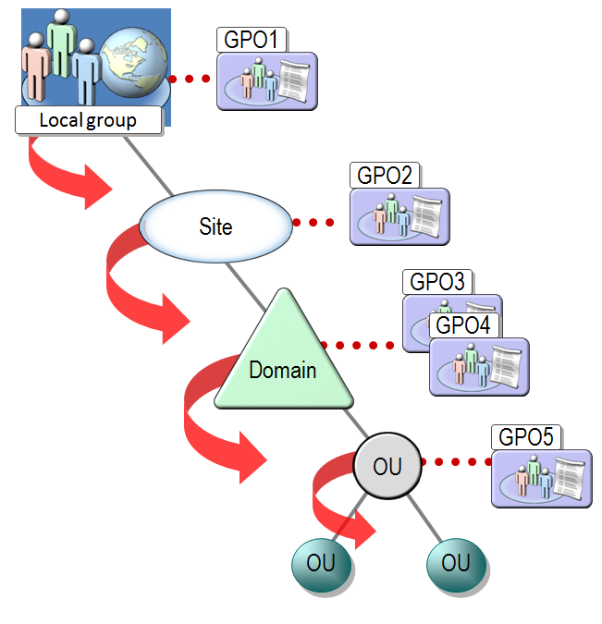
Giới thiệu chính sách nhóm GPO
Chính sách nhóm GPO (Group Policy Object) là một đối tượng tác động đến người dùng và máy tính để thiết lập bảo mật.
GPO có thể lưu cục bộ hoặc trên Active Directory.
Mục đích: Quản lý User và Computer tập chung, đơn giải hóa việc quản lý.
Phạm vi ảnh hưởng của GPO: Site → Domain → OUs

Slide 17
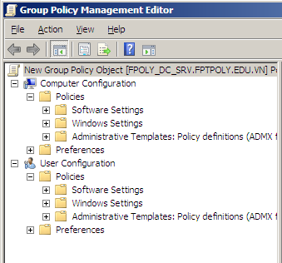
Các thành phần của GPO
Computer configuration: Chính sách áp dụng cho máy tính
User Configuration Chính sách áp dụng cho người dùng.

Slide 18
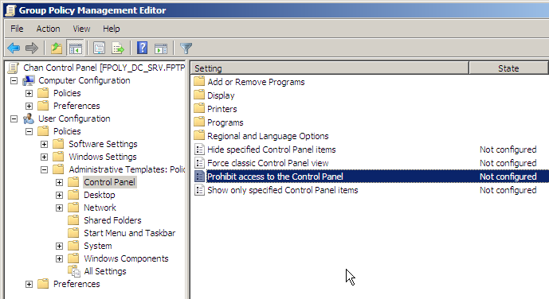
Triển khai GPO
User Configuration → Policies →
Administrative tool →
Control Panel
Prohibit access to the Control Panel

Slide 19
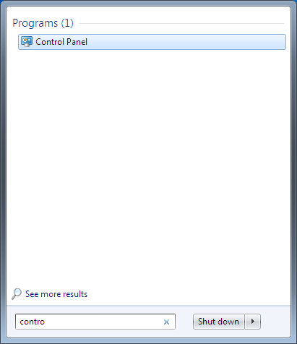
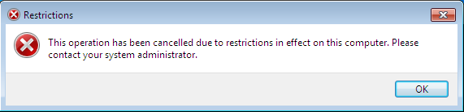
Truy cập vào Control Panel
Hệ thống thông báo bị cấm

Slide 20
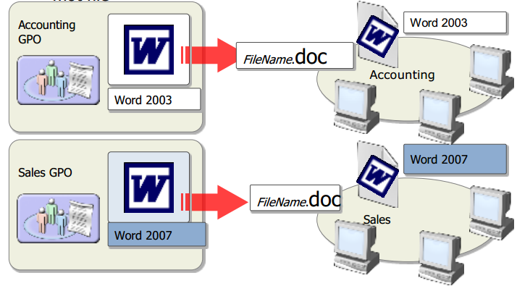
Xem danh sách các phần mềm cần triển khai

Slide 21
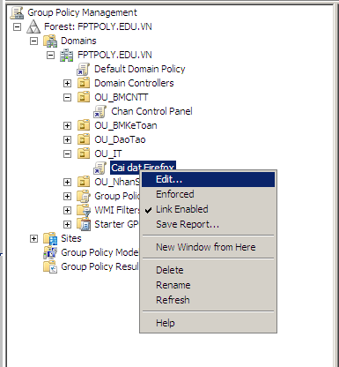
Triển khai phần mềm qua GPO
Chọn tên GPO
Nhấn Edit

Slide 22
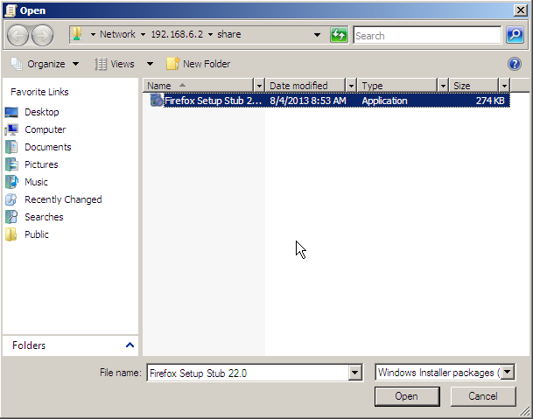
Triển khai cài phần mềm qua GPO
Chọn đường dẫn mạng đến nơi chứa bộ cài
Open

Slide 23
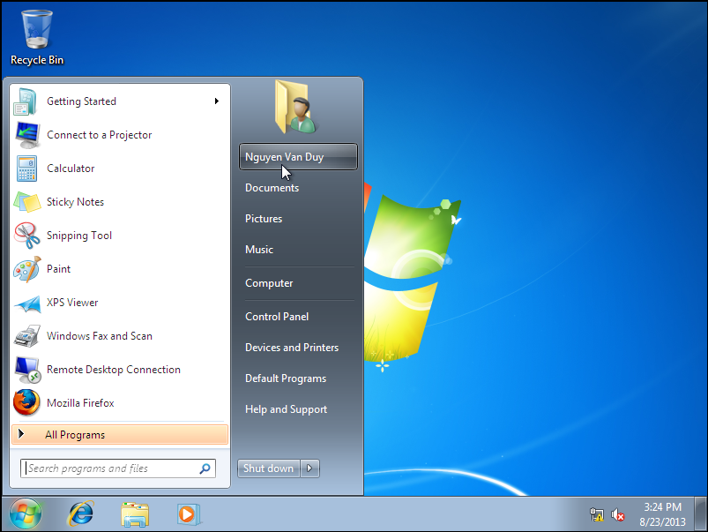
Phần mềm Firefox đã được cài

Slide 24
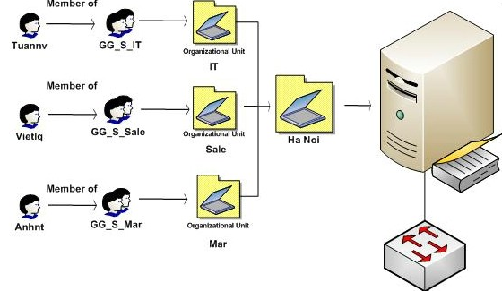
Bài tập chính sách nhóm
Thực hiện trên phòng IT:
Cấm Dos command
Remove Run
Khóa Registry
Không hiển thị Last Logon
Khóa Task Manager
Đặt màn hình nền Desktop tất cả các máy tính
Sao lưu phục hồi Group Policy

Slide 25

Hỏi Đáp

Slide 26
!
Kết thúc lớp

